Slide 1
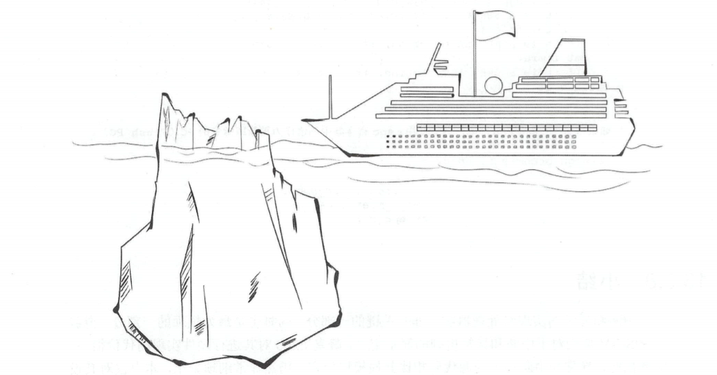
第14章 最不起眼的，其实是最难的
—调试机制
不起眼,也许是一个大麻烦

Slide 2

本节提要
1
调试机制概述
2
RISC-V架构的调试机制
3
蜂鸟E200调试机制的硬件实现

Slide 3
调试机制概述
对于一款处理器而言，人们在研究其微架构时往往关注的是聚光灯下的某些特性，譬如流水线的级数、运算单元的能力等，而对于角落里的另外一位“小朋友”往往未加重视，这位“小朋友”便是调试（Debug）单元。
调试单元在处理器设计中往往是幕后英雄，大多数人对其软硬件实现机制也是不明就里，或者根本未曾关注。但是，最不起眼的，往往是最难的，调试机制是个非常复杂的软硬件协作机制，软硬件的实现难度很大。
对于处理器的调试功能而言，常用的两种是“交互式调试”和“追踪调试”。本节将对此两种调试的功能及原理加以简述。

Slide 4
14.1.1 交互调试概述
交互调试（Interactive Debug）功能是处理器提供的最常见的一种调试功能，从最低端的处理器到最高端的处理器，交互调试几乎是必备的功能。交互调试是指调试器软件（譬如常见的调试软件GDB）能够直接对处理器取得控制权，进而对其以一种交互的方式进行调试，譬如通过调试软件对处理器。
• 下载或者启动程序。
• 通过设定各种特定条件来停止程序。
• 查看程序的状态。包括变量的值、函数的状态等。
• 改变程序的状态。包括变量的值、函数的状态等

Slide 5
14.1.1 交互调试概述
对于嵌入式平台而言，调试器软件一般是运行于主机 PC 端的一款软件，而被调试的处理器往往是在嵌入式开发板之上，这是交叉编译和远程调试的一种典型情形。调试机制是一套复杂的软硬件协同工作机制，需要调试软件和硬件调试模块的精密配合。
然而，交互式调试对于处理器的运行往往是具有打扰性（Intrusive）的。调试单元会在后台偷偷地控制住处理器核，时而让其停止，时而让其运行。
交互式调试过程的打扰性（Intrusive），会导致程序在调试模式和全速运行下的结果出现差异。

Slide 6
14.1.2 跟踪调试概述
为了克服交互式调试的缺陷，我们引入了跟踪调试（Trace Debug）机制。
跟踪调试，即调试器只跟踪记录处理器核执行过的所有程序指令，而不会打断干扰处理器的执行过程。跟踪调试同样需要硬件的支持才能做到，相比交互式调试的实现难度更大。由于处理器的运行速度非常快，每秒钟能执行上百万条指令，如果长时间运行某个程序，其产生的信息量十分巨大。跟踪调试器的硬件单元需要跟踪记录下所有的指令，对于处理速度的要求，数据的压缩、传输和存储等都是极大挑战。跟踪调试器的硬件实现会涉及相比交互调试而言更加复杂的技术，同时硬件开销也更大，因此跟踪调试器往往只在比较高端的处理器中使用。

Slide 7
本节提要
1
调试机制概述
2
RISC-V架构的调试机制
3
蜂鸟E200调试机制的硬件实现

Slide 8
14.2 RISC-V 架构的调试机制
由于处理器可以有不同的调试（Debug）实现机制，且与微架构的实现有关，譬如有的调试机制追求以较小的面积实现调试的功能，有的调试机制追求以较快的调试反应速度而付出较大的面积开销。因此 RISC-V基金会目前还没有发布标准的RISC-V调试架构文档（RISC-V Debug Specification），但是有若干公开的候选文档（Proposal Specifications）在审核之中。

Slide 9
14.2 RISC-V 架构的调试机制
目前公开的候选调试架构文档中，比较有影响力的当属 SiFive 公司的方案。 并且 SiFive 公司基于此方案实现了开源的 Freedom E310 SoC，基于此 SoC 实际流片量产的芯片和 HiFivel 开发板被广泛应用（仅支持交互式调试)。因此 SiFive 公司的调试架构文档具有相当高的可信度。

Slide 10
本节提要
1
调试机制概述
2
RISC-V架构的调试机制
3
蜂鸟E200调试机制的硬件实现

Slide 11
14.3.1 蜂鸟 E200 交互式调试概述
蜂鸟E200处理器核交互式调试机制的硬件实现要点如下。
• 调试主机（Debug Host）为主机PC端的调试平台，由于嵌入式系统往往以交叉编译远程调试的方式工作，因此软件的开发编译在主机PC端完成，并且在主机PC端运行调试软件。譬如常用的GDB调试软件，对嵌入式硬件平台（譬如基于RISC-V的MCU）进行调试。
• 主机PC端的GDB软件需要与其Gdbserver通信，Gdbserver 可以用开源软件OpenOCD充当。OpenOCD的源代码中包含了各种常见硬件芯片的驱动，譬如FTDI公司的USB转JTAG芯片。因此此芯片的USB接口可以使用USB连接线与主机PC连接，此芯片的JTAG接口则可以与RISC-V处理器的SoC硬件平台相连
• 在RISC-V的SoC中,JTAG接口由DTM模块转换成为内部的调试总线，通过该总线访问调试模块。

Slide 12
14.3.2 DTM模块
DTM 全称 Debug Transport Module，在蜂鸟 E200 处理器中 DTM 主要是将 JTAG 标准接口转换成为内部的调试总线（Debug Bus），其硬件实现要点如下。
• DTM 源代码在 e200_opensource 目录的结构如下。
e200_opensource
|－－rtl //存放 RTL 的目录
|－－e203 //E203核和SoC的RTL目录
|－－debug //存放调试相关模块的RTL代码
|－－sirv_tag_dtm.v //DTM 模块
• 该模块主要是使用状态机对 JTAG 协议进行解析转换成调试总线。 且由于 DTM 模块处于 JTAG 时钟域，与调试总线要访问的调试模块不属于同一个时钟域，因此需要被同步。

Slide 13
14.3.3 硬件调试模块
硬件调试模块在整个调试机制担任了最重要的硬件角色，其硬件实现要点如下。
•调试模块相关源代码在 e200_opensource 目录的结构如下。e200_opensource
|－－rtl //存放 RTL 的目录
|－－e203 //E203核和SoC的RTL目录
|－－debug //存放调试相关模块的RTL代码
|－－sirv_debug_module.v //调试模块模块顶层
|－－sirv_debug_ram.v //Debug-RAM 模块
|－－sirv_debug_rom.v //Debug-ROM 模块
•调试模块中实现了SiFive公司的架构调试文档中定义的若干寄存器、 Debug-ROM 和 Debug-RAM。这些资源既可以被调试总线访问到，也可以被系统存储总线访问到。

Slide 14
14.3.4 调试中断处理
与第 13 章中描述的普通中断一样，调试中断是一个输入信号输送给处理器的交付(Commit）模块。交付模块的调试中断处理部分的要点如下。
•交付模块接受来自调试模块的一根中断信号的请求，由于中断是一种异步异常，这种中断异常的“发生指令 PC”将会由当前正在交付的指令承担，dpc寄存器中更新的 PC 值即为当前正在交付指令。
•调试中断一旦被接受，便会冲刷（Flush）流水线，将后续的指令取消掉，并向 IFU 模块发送冲刷请求（Flush Request）和重新取指的 PC （Flush PC），值为Ox800，用以重新从新的 PC 地址开始取指令。

Slide 15
14.3.5 调试机制 CSR 寄存器的实现
SiFive公司的架构调试文档中分别定义了若干 CSR 寄存器用于调试机制。相关源代码在e200_opensource 目录的结构如下。
e200_opensource
|－－rtl //存放 RTL 的目录
|－－e203 //E203核和SoC的RTL目录
|－－debug //存放调试相关模块的RTL代码
|－－sirv_debug_csr.v //调试机制的CSR寄存器实现模块
在 sirv_debug_csr.v 中实现 CSR 寄存器基本上严格按照SiFive公司的架构调试文档中的定义予以实现。

Slide 16
14.3.6 调试机制指令的实现
RISC-V 架构文档和SiFive公司的架构调试文档中分别定义了 ebreak 和 dret 这两条用于调试机制的指令。
• ebreak 指令会触发处理器进入异常模式或者调试模式，其硬件实现与第 13 章中描述的其他异常一样。
• dret 指令会触发处理器退出调试模式。该指令在蜂鸟 E200处理器中被当作一种跳转指令来执行，其硬件实现与第9章中描述的分支指令解析一样，在 e200_exu_branchslv 模块中处理。

Slide 17
14.3.7 小结
值得再次强调的是，调试系统的实现难度比处理器核更加复杂烦琐。在蜂鸟 E200 处理器的研发过程中，花费在调试系统上的时间远远超过处理器核本身，其实现细节丰富，本章只能予以简述。仅通过本章上述若干要点不足以完全理解 RlSC-V 调试机制的硬件实现。
有兴趣的同学可以仔细研读SiFive公司的架构调试文档原文，结合蜂鸟 E200 开源的 Verilog 源代码加以研究，从而充分理解此部分内容。而对 Debug 系统软硬件实现细节无须深入了解的同学可以忽略此章，勿做深究。

Slide 18
谢 谢 各 位

